Slide 1
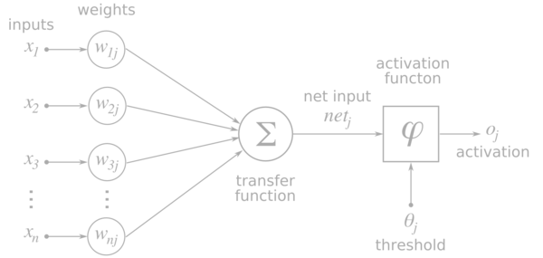
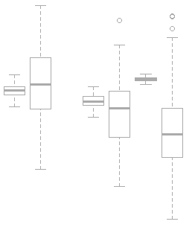

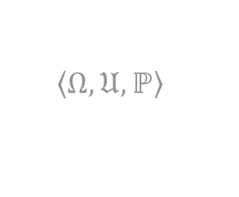
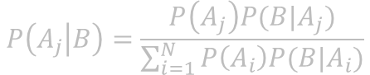
$$P\left(A_{j} | B\right)=\frac{P\left(A_{j}\right)P(B|A_{j})}{\sum_{i=1}^{N}{P\left(A_{i}\right)P(B|A_{i})}}$$
Управление ценой потока сделок
$$\left\langle Ω,𝔘, \left.ℙ\right\rangle \right.$$

Slide 2
Управление ценой потока сделок: Проблема
Производитель
Потребитель
Производители и потребители товаров и услуг совершают сделки в процессе своей экономической деятельности. В результате такого взаимодействия устанавливается цена
Цена сделки не всегда определяется только производителем и потребителем. Существуют целые сектора экономики, в которых цена товара определяется на бирже
Компания “h one” предлагает решение которое улучшает цену реализации или закупки сырья.
Финансовый сектор
Производитель
Потребитель

Slide 3
Управление ценой потока сделок: Решение
Представим вымышленную компанию Client , которая совершает сделки с товарами (продаёт нефть или металл). Сделки происходят в определённые периоды времени. В течение этих периодов цена может изменяться. Решение позволяет фиксировать цену на бирже в выгодные для компании Client моменты
сделка3 h one на бирже
сделка4 h one на бирже
140
135
130
125
120
115
110
105
100
95
90
85
80
сделка2 h one на бирже
сделка1 h one на бирже
сделка3 client с товаром
сделка2 client с товаром
сделка4 client с товаром
сделка1 client с товаром
неделя 1 неделя 2 неделя 3 неделя 4

Slide 4
Управление ценой потока сделок: Пример расчета
Пример применения решения
В результате средняя цена реализации или закупки сырья улучшается на 2-7% в течение года в зависимости от типа инструментов и рыночной конъюнктуры
Процесс управления потоком сделок осуществляется автоматизировано на временном промежутке от квартала до года.
 | неделя 1 | неделя 2 | неделя 3 | неделя 4
сделка компании Client с товаром | 97 | 109 | 122 | 107
биржевая сделка компании h one | 112 | 120 | 131 | 127
результат | 15 | 11 | 9 | 20

Slide 5
Управление ценой потока сделок: Результаты применения решения
На диаграмме ниже представлены поквартальные результаты применения решения для платины в сравнении со средней биржевой ценой за квартал

Slide 6
Управление ценой потока сделок: Результаты применения решения
На диаграмме ниже представлены результаты применения решения в сравнении со среднегодовой биржевой ценой. Среднее превышение составляет 4,40% (период 2008-2016 гг.)
4,40

Slide 7
Управление ценой потока сделок : Российская практика
Большинство российских компаний (48% согласно отчету КПМГ*) предпочитают не применять инструменты управления ценовыми рисками
Только для 8% компаний характерно использование хеджирования для снижения рисков неблагоприятного изменения цен
Компании в большей степени готовы работать над оптимизацией цены реализации в рамках текущей деятельности, чем над иными активными формами управления рисками
Компания “h one” предлагает консервативное решение для управления ценовыми рисками
* Отчет КПМГ “Исследование практики управления финансами и казначейством в России и СНГ” 2014-2015 гг.

Slide 8
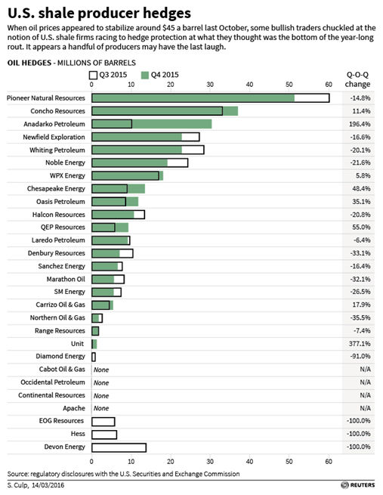
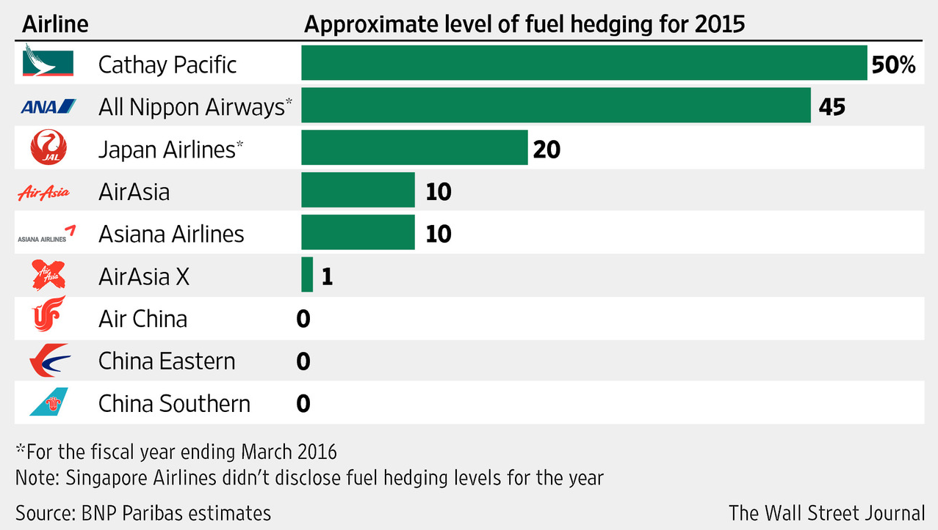
Управление ценой потока сделок : Зарубежный опыт
Во всем мире, давно существует практика когда компании (добывающие природные ресурсы, нефтеперерабатывающие заводы, бункеровочные компании, авиакомпании, судовладельцы, транспортные компании, и многие другие) уделяют вопросу управления ценовыми рисками очень большое внимание, так как это позволяет компаниям быть конкурентоспособными в рыночных условиях и не нести непрогнозируемые убытки

Slide 9
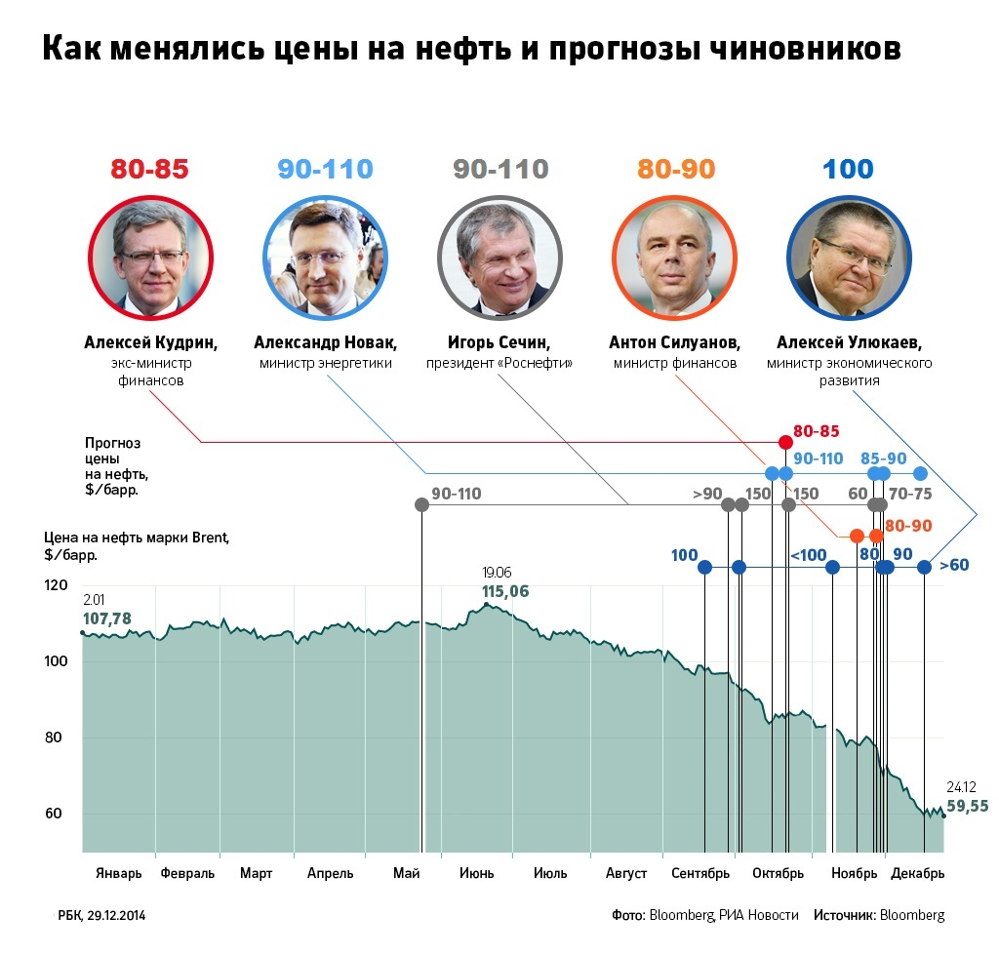
Управление ценой потока сделок : Экспертное мнение о рынке
За последние 10 лет сильно продвинулась наука о больших данных, машинном обучении. Современные подходы позволяют анализировать исторические данные и на их основе строить надежный прогноз цены.
Принимать решения основываясь на мнении экспертов в текущей ситуации означает не использовать прогресс достигнутый в области обработки данных

Slide 10

Управление ценой потока сделок: Сравнение с хеджированием
Традиционный подход к управлению рыночным риском : Хеджирование
Подход :
Управление ценой потока сделок
Хеджирование разовой (одиночной) сделки
Статистическая операция, позволяющая корректно просчитать конечный результат и принять решение о хеджировании. Фактически в этом случае производный инструмент позволяет устранить разрыв во времени между приобретением и реализацией актива
Хеджирование используется для защиты от больших рыночных изменений цены
Нет ожиданий относительно будущей цены. Действия клиента определяются имеющимися данными о разбросе цены базисного актива за предыдущие периоды
Управления постоянным потоком сделок от текущей деятельности компании
Принятие решения по каждой сделке основывается на текущих рыночных факторах (динамика цен, волатильность)
Результат постоянного использования производных в равном объеме в течении определенного периода времени сравнивают со средней ценой актива за период
Решение о каждой сделке принимается,
если изменения цены актива будут положительными. В противном случае сделки не происходит

Slide 11












Управление ценой потока сделок: Конкурентная среда
Клиент
Инвестиционный консультант
хеджирование
Добывающие компании
Крупные российские и международные инвестиционные банки
Импортеры сырья
управление ценой потока сделок
Трейдинговые компании
Независимые компании в сфере финансовых технологий

Slide 12










Управление ценой потока сделок: Разработка модели
Рыночные данные
Тестирование / настройка
Финальная модель
Данные
Модель
Настройка параметров модели с помощью
валидации по разным инструментам
Трейдинг
“Боль” клиента
Моделирование
Настройка
Трейдинг

Slide 13
Этапы разработки модели Часть #1
Управление ценой потока сделок: Разработка модели. Общий подход
Гипотеза о рыночной неэффективности
Необработанные
рыночные данные
Источники
рыночных данных
Предподготовка данных
выявление пропусков в данных, аномальных значений, ошибок ввода
исправление ошибок, несоответствий в данных с целью улучшения их качества
Обработка сильно зашумленных данных
Первоначальное исследование рыночных данных
Визуальный анализ
Описательные статистики
Отбор признаков
Разбиение данных
Тренировочные данные
Тестовые данные

Slide 14
Этапы разработки модели Часть #2
Управление ценой потока сделок: Разработка модели. Общий подход
Валидация модели
Тестовые данные
Реконструирование признаков
Обучение выбранной модели
Перепроверка
Валидация модели на тестовых данных
Расчет модели
Расчет показателей качества выбранной модели (ROC, F-Score, Profit-factor, Max DD)
Финальная модель
Работа на реальных
рыночных данных

Slide 15
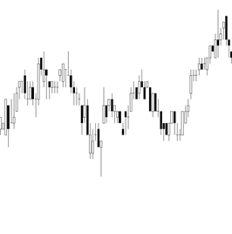
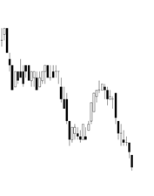
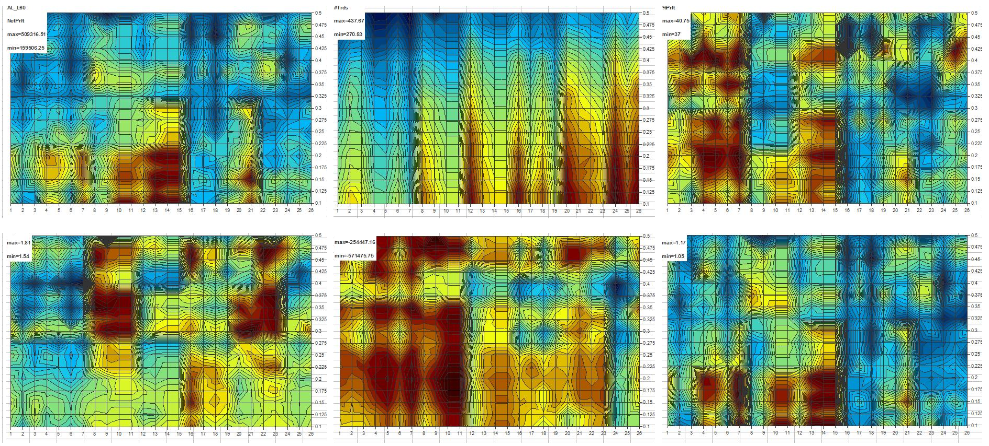
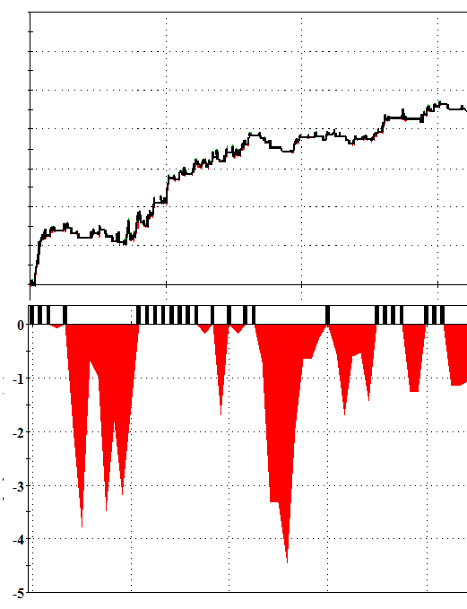
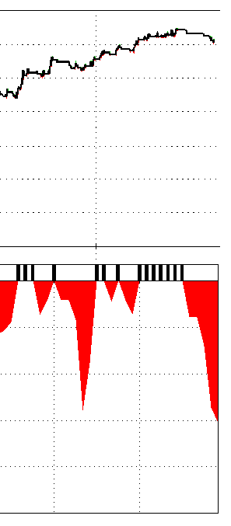
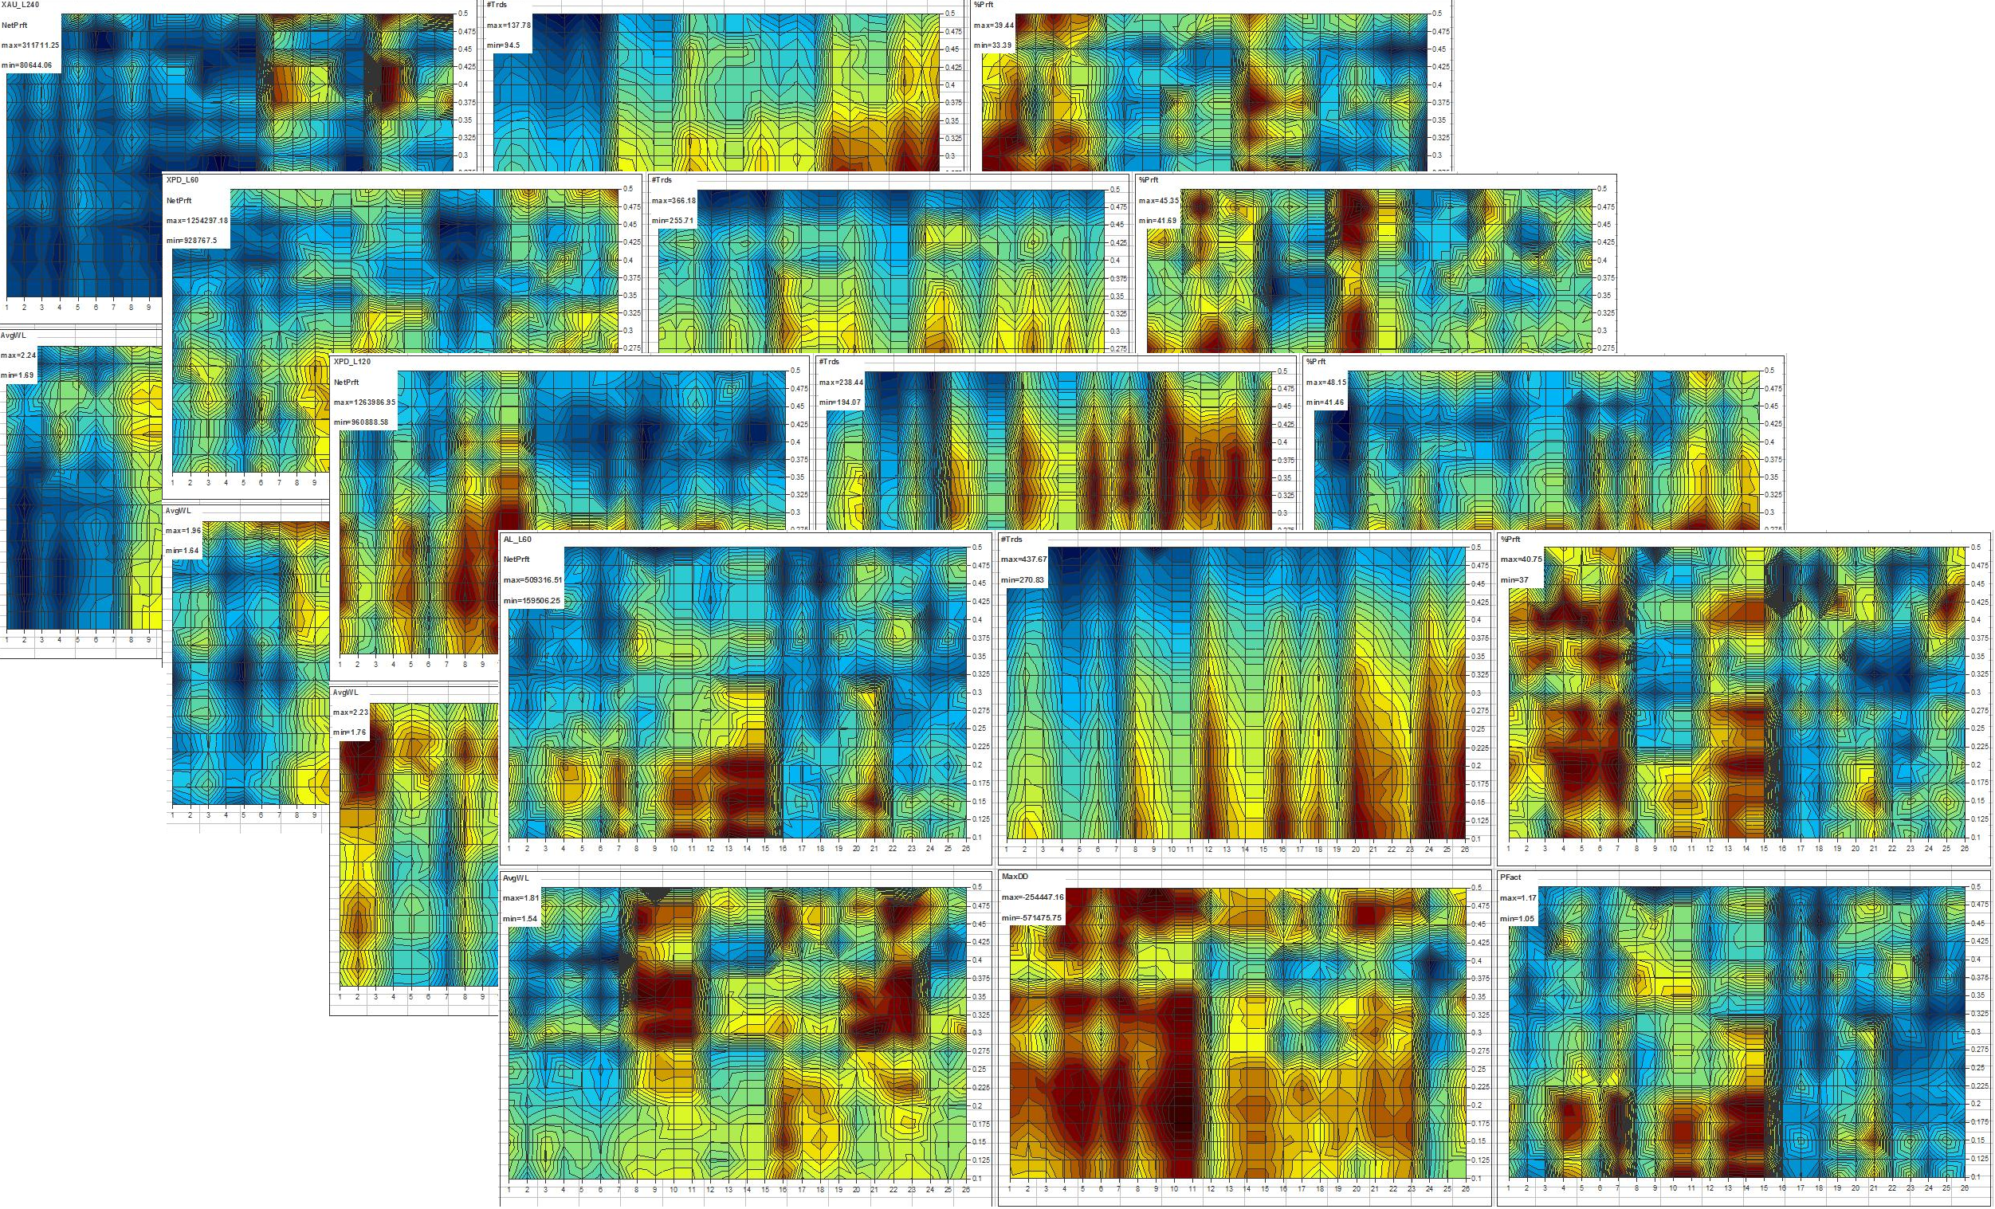
Управление ценой потока сделок: Устойчивость алгоритма
1
2
Контроль по 6 ключевым параметрам
Тренировочная выборка
Тестовая выборка
Контроль тренировочной модели по другим инструментам
4
Pt
3
4
Ni
Pd
Al
Контроль на тестовой выборке

Slide 16

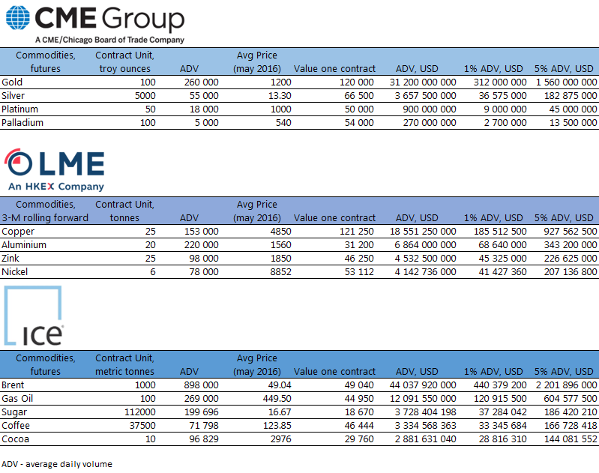
Управление ценой потока сделок: Доля компании в биржевых оборотах
Естественным ограничением для решения компании выступает объем торгов на бирже по конкретному финансовому инструменту

Slide 17

Управление ценой потока сделок : Стоимость решения
Стоимость услуг компании определяется двумя типами комиссионных платежей – регулярным, который зависит от объема оказываемых услуг, и нерегулярным, который определяется финансовым результатом при использовании решения за период времени.
Инвестиционный консультант
Клиент
0,25
% годовых от управляемого потока сделок (взимается регулярно)
10
комиссия в размере % от прибыли клиента

Slide 18

Управление ценой потока сделок : Схема взаимодействия
Сделки для клиента
Заявка
Дополнительный контроль со стороны клиента
Торговый терминал
Сервер брокера
Отчетность по результатам
Отчетность о сделках согласно договору о брокерском обслуживании
Доступ к торгам на бирже

Slide 19

Управление ценой потока сделок : Схема взаимодействия
Инвестиционный консультант
Клиент
Брокер
Договор на оказание консультационных услуг
Договор на оказание брокерских услуг на международных деривативных площадках
* Предлагаемый брокер
Регламент совершения сделок

Slide 20
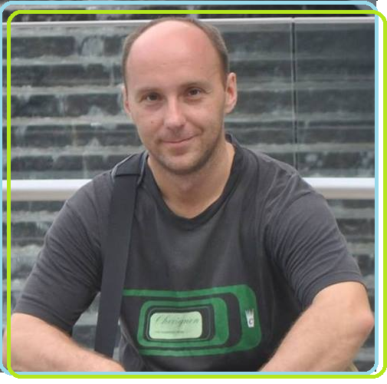

Управление ценой потока сделок : Основатели компании
Крылов Павел
Образование: Московский энергетический институт по специальности техника и электрофизика высоких напряжений
На финансовым рынке с 1998 года. Работал в крупных управляющих и инвестиционных компаниях. Занимал руководящие должности. Имеет богатый опыт управления активами в рамках алгоритмического подхода с разными группами инструментов (в том числе пенсионными накоплениями и резервами НПФ).
Сертификаты по анализу данных и машинному обучению.
Знает язык программирования Python, Qpile.
Бойко Алексей
Образование: Уральский федеральный университет (УГТУ-УПИ) по специальности информационные системы в экономике
Имеет 13-летний опыт работы в алгоритмическом трейдинге на российских и иностранных биржевых площадках. Работал в крупных банках, инвестиционных и управляющих компаниях на позиции портфельного менеджера и доверительного управляющего. Опыт руководства и создания с нуля инвестиционных блоков.
Сертификаты по анализу данных и машинному обучению.
Знает языки программирования С#, Python, Lua.

Slide 21


Контакты
Крылов Павел : 7-999-768-79-51
kpa@h1solutions.ru
Бойко Алексей : 7-999-768-79-52
baa@h1solutions.ru

